Slide 1
#МЫВМЕСТЕ
Конкурс лучших муниципальных практик и инициатив социально-экономического развития в муниципальных образованиях на территориях присутствия Госкорпорации «Росатом» в 2021 году
Волонтерский штаб «Ровесник»

Slide 2
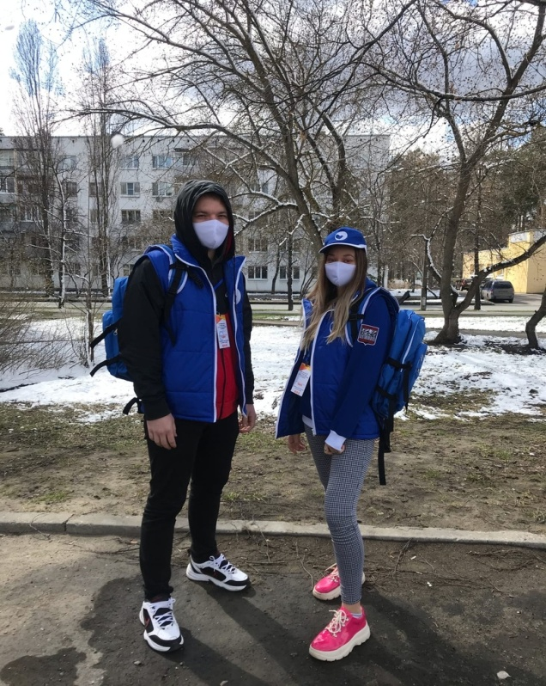
#МЫВМЕСТЕ
Волонтерский штаб «Ровесник»
ЦЕЛЬ ПРОЕКТА
.
. создание штаба для организации взаимопомощи и противодействия новой коронавирусной инфекции.
ЗАДАЧИ ПРОЕКТА:
Обучение волонтёров штаба и создание безопасных условий для их добровольческой деятельности;
оказание помощи незащищённым слоям населения в доставке необходимых продуктов, лекарств и проч.;
участие в организации профилактической работы среди горожан;
межведомственная координация и объединение усилий государственных служб и инициатив городского сообщества

Slide 3
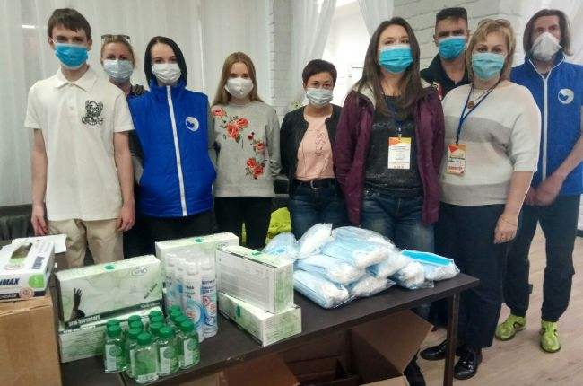
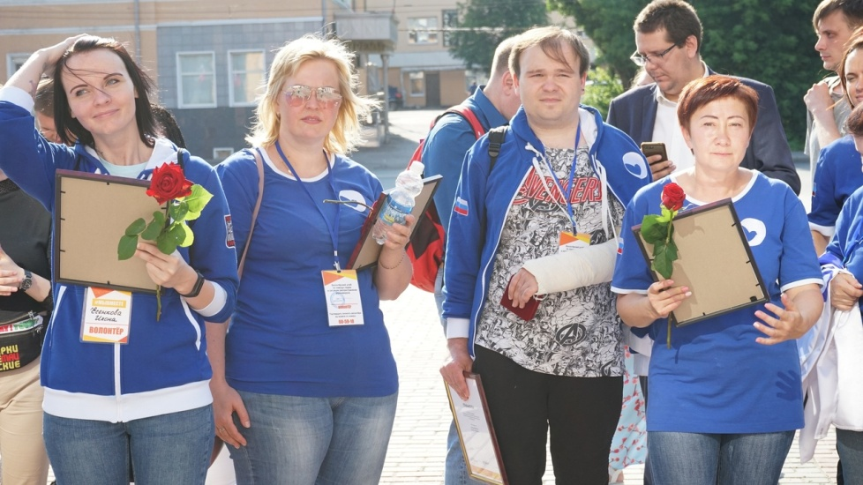
#МЫВМЕСТЕ ОБЪЕДИНИЛИ
Партнёры проекта:
Некоммерческое партнерство «Информационный Альянс АТОМНЫЕ ГОРОДА»
Муниципальное автономное учреждение «Управление общественных связей» г. Заречный Пензенской области
Фонд поддержки городских инициатив
МП «Комбинат школьного питания» г. Заречный Пензенской области
ФГБУЗ «Медико-санитарной части № 59» ФМБА России
Собрание представителей г. Заречный Пензенской области
Департамент социального развития ЗАТО г. Заречный
Департамент образования ЗАТО г. Заречный Пензенской области
МУ "Управление городского развития и проектной деятельности"
Городские СМИ

Slide 4
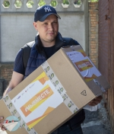
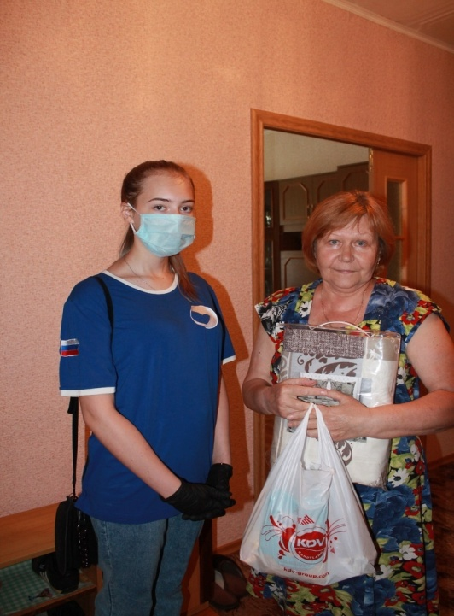
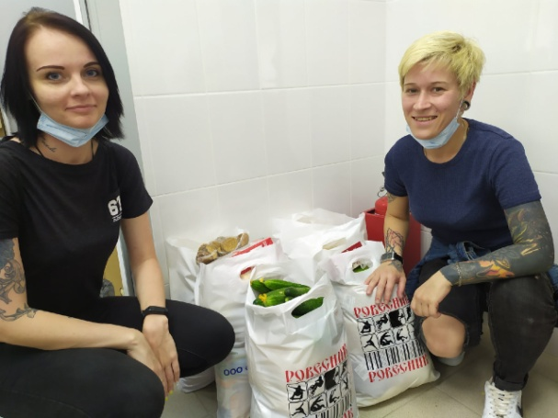
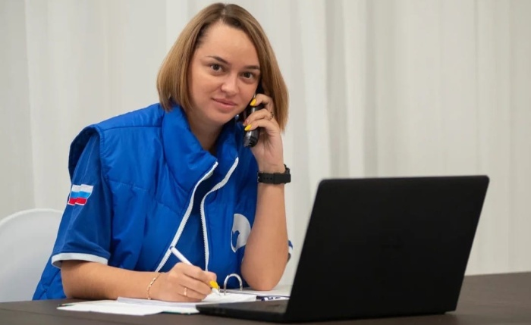
#МЫВМЕСТЕ ПРОВЕЛИ
Информационно-профилактические акции «Внимание: вьезд-выезд!»
"Надень маску!"
Благотворительные акции
«Тележка добра» #ЗаречныйГоворитСпасибо
Добровольческие акции:
«Окна улыбаются»

Slide 5
#МЫВМЕСТЕ ИНФОРМИРОВАЛИ
Информационная открытость проекта
упоминаний в СМИ
Наличие видеоконтента:
Регулярные публикации в социальных сетях:
Городской волонтерский центр г. Заречный Пензенской области https://vk.com/volunteerzarechny
МАУ «МОЛОДЁЖНО-ДОСУГОВЫЙ ЦЕНТР «РОВЕСНИК» г. Заречный Пензенской области https://vk.com/ro_vesnik
Отражение деятельности на сайтах:
https://rovesnik58.ru/ https://zarechniypenza.bezformata.com/
http://www.zarechny.zato.ru
https://gorodz.info/news/
http://za-kultu.ru/institutions/mau-mdts-rovesnik/novosti/
https://gorodz.info
https://www.vesti.ru
Информационные партнёры

Slide 6
#МЫВМЕСТЕ ПОМОГЛИ
Добровольцами оказана помощь более чем 3000 человек: выполнено более 1200 доставок продуктов и медикаментов, отработано около 2600 прочих обращений горожан, среди них:
.• ветераны Великой Отечественной войны и атомной отрасли, одинокие горожане преклонного возраста (65+) на самоизоляции;
• лица с ограниченными возможностями здоровья, маломобильные граждане;
• семьи, находящиеся на карантине (согласно предписанию), в том числе с несовершеннолетними детьми

Slide 7
#МЫВМЕСТЕ ПОМОГЛИ

Slide 8
#МЫВМЕСТЕ ПОМОГЛИ

Slide 9
#МЫВМЕСТЕ БЛАГОДАРИЛИ
260
зрителей
Торжественная церемония награждения волонтеров Общероссийской акции взаимопомощи #МыВместе (г. Пенза)
Торжественная церемония награждения горожан "Заречный говорит: СПАСИБО!»
150 зрителей
Волонтёры штаба награждены:
Грамотой Президента РФ и памятной медалью «За бескорыстный вклад в организацию Общероссийской акции взаимопомощи #МыВместе»
Благодарностью Губернатора Пензенской области
Почетной Грамотой Главы г.Заречный Пензенской области
Благодарностью Главы г.Заречный Пензенской области
Почетной Грамотой Собрания представителей г. Заречный Пензенской области
15
человек
1 человек
2 человека
6 человек
4 человека

Slide 10
#МЫВМЕСТЕ
Лидеры практики

